Slide 1
第２９回 大阪府高齢者保健福祉計画推進審議会 | 資料 ４
令和８年８月１７日
大阪府高齢者計画2027
骨子案について
＜計画期間：2027(令和9)年度～2029(令和11)年度＞
大阪府 福祉部 高齢介護室

Slide 2
大阪府の現状 ・ めざすべき方向性
現 状
○大阪府は、単身高齢者世帯率が高く、要介護認定率や、第一号被保険者１人あたりの給付費が高いのが特徴。
○高齢化の進展に伴い、今後も、高齢単身世帯の割合、要介護・要支援認定者、認知症高齢者の増加などが見込まれる。
○2040年を見通すと、85歳以上人口が増加し、医療・介護双方のニーズを有する高齢者など様々なニーズのある要介護
高齢者が増加する。
○令和７年度に実施した「高齢者の生活実態と介護サービス等に関する意識調査」によると
‣身近に相談相手がいる方や、健康体操・趣味の集い・ボランティア活動等に参加している方は、日々の充実感や地域で
安心して暮らすことができると感じている割合が高い。 一方で、健康体操等の集いが実施されていることを知らなかった方や、
ボランティアに関心はあるが始め方がわからない方も一定数いる。
‣人生の最期を迎える時に自宅で介護サービスを受けて暮らしたい人の割合が最も多い一方で、自宅で療養しながら最期まで
過ごすことが難しいと考える人の割合が最も多い。
めざすべき方向性
2040年を見据えて高齢者が可能な限り住み慣れた地域で、自分らしい暮らしを人生の最期まで続けることができる社会の実現
＜重点方針＞
①介護保険制度の持続可能性の確保
➡高齢者がいきいきと元気に生活し続けることができるよう、介護予防や活動の場づくりに取り組む
➡必要な時に必要なサービスを受けられるよう、介護現場の生産性向上の推進及び経営改善支援、介護サービスを支える
人材の確保に取り組む
②大阪府の特徴・多様なニーズに対応したサービス基盤等の構築
➡単身世帯や頼れる身寄りがいない人を含め、在宅での生活を希望する方が最期まで住み慣れた環境で自分らしい暮らし
ができるよう、医療と介護の連携など、在宅での生活を継続できる環境づくりに取り組む
➡人口減少やサービス需要の変化など、地域の状況に応じたサービス提供体制の構築に向けて取り組む
③地域包括ケアシステムの深化・推進、地域共生社会の実現
➡新しい認知症観の理解促進に取り組む
➡行政のみならず住民や事業者等と連携・協働し、認知症の人を含む高齢者を多様な主体で支え合う地域づくりを進める

Slide 3
大阪府高齢者計画202７ 骨子案の概要
基本理念
重点方針
施策の推進方策
介護保険制度の持続可能性の確保
みんなで支え
地域で支える
高齢社会
の実現に向け、以下の
基本理念に立脚して施策を展開します。
2040年を見据えて
高齢者が可能な限り住み慣れた地域で、自分らしい暮らしを人生の最期まで
続けることができる社会の実現
地域包括ケアシステムの深化・推進等
１ 自立支援、介護予防・重度化防止
・市町村における自立支援、介護予防・重度化防止の取組み支援
・健康づくりの推進
２ 社会参加の促進
・社会参加の促進
・雇用、就業対策の推進
介護保険制度の
持続可能性の確保
サービス基盤等の構築
３ 包括的な支援体制の構築及び権利擁護の推進
・地域共生社会の実現に向けた包括的な支援体制の構築
・権利擁護の推進
４ 医療・介護連携の推進
・医療と介護の連携強化
・在宅医療の充実
人権の尊重
大阪府の特徴に対応した
サービス基盤等の構築
５ 多様な住まい、サービス基盤の整備
・高齢者の居住安定確保と福祉のまちづくりの推進
・高齢者のニーズに応じたサービス基盤の確保
高齢者の健全で
安らかな生活の保障
６ 介護人材の確保・資質の向上及び
介護現場の生産性の向上、経営改善支援
・介護・福祉サービスを担う人材の確保・資質の向上
・介護現場の生産性の向上と経営改善支援
地域包括ケアシステムの深化・推進、
地域共生社会の実現
７ 介護保険事業の適切な運営
・個々の高齢者等の状況に配慮したサービスの提供、質の向上
・事業者への指導・助言
・相談支援及び苦情対応の充実
高齢者の自立と
尊厳の保持
８ 介護給付等適正化
・更なる要介護認定の適正化
・ケアプラン点検等の市町村が行う事業の支援
・高齢者住まいにおける適正なサービス提供の確保
９ 災害、感染症に対する高齢者支援体制の確立
・災害に対する高齢者支援体制の確立
・感染症に対する高齢者支援体制の確立
大阪府認知症施策推進計画2027

Slide 4
大阪府高齢者計画202７ 骨子案
■計画構成案
章 |  | 節 | 主な内容（下線は前期計画からの主な追加・変更点）
１ | 計画策定の意義 | １ 計画策定の趣旨 | 計画期間に加え中長期的な取組みの羅針盤となるよう検討
 |  | ２ 介護保険制度改正の内容 | H27以降の制度改正の概要 ➢R8改正を追加
 |  | ３ 計画の位置づけ | 老人福祉法、介護保険法等に基づく計画 ➢認知症計画については認知症基本法(R5.6制定)に基づく国の「認知症施策 推進基本計画」(R6.12策定）を踏まえ位置づけを整理
 |  | ４ 計画期間 | 2027（令和９）年度～2029（令和11）年度
 |  | ５ 計画における目標 | 「自立支援、介護予防又は重度化防止」「介護給付適正化」の取組みと目標、 アウトカム指標にかかる目標 ➢2040年を見据えた中長期的なサービス提供体制の確保に関して取り組むべき事項 ➢地域包括ケアシステムを支える人材の確保及び介護現場の生産性の向上の推進、 経営改善支援等 について記載
 |  | ６ 計画の策定及び推進体制 | 審議会・庁内推進会議における検討、「SDGs先進都市」を目指した取り組み推進、市町村・関係機関等との連携及び市町村への支援・助言 等
 |  | ７ 他計画との関係 | 医療計画との整合性、地域福祉支援計画等との調和 等 ➢地域医療構想との整合性を含み記載
 |  | ８ 高齢者福祉圏域の設定 | ８圏域（大阪市、豊能、三島、北河内、中河内、南河内、堺市、泉州）
２ | 高齢者を取り巻く現状と大阪府のめざすべき方向性 | １ 高齢者を取り巻く現状 | 将来人口推計、高齢者世帯数、各圏域の人口推計、介護費、介護保険料、 サービス利用の状況、要介護認定率、高齢者住まいの状況 等 ➢高齢者住まいの要介護者別の入居状況を記載
 |  | ２ めざすべき方向性 | 計画の基本理念（人権の尊重、地域共生社会の実現、自立と尊厳の保持 等）、 重点方針 ➢2040年を見据えた中長期的なサービス提供体制の確保に関する事項を記載

Slide 5
大阪府高齢者計画2027 骨子案
章 |  | 節 | 主な内容（下線は前期計画からの主な追加・変更点）
３ | 施策の推進方策 | １ 自立支援、 介護予防・重度化防止 | 市町村における自立支援・介護予防・重度化防止の取組み支援、健康づくりの 推進
 |  | ２ 社会参加の促進 | 豊かな経験・能力を活かせる社会の構築
 |  | ３ 包括的な支援体制の構築 及び権利擁護の推進 | 地域共生社会の実現に向けた包括的支援体制の構築、権利擁護の推進 （身寄り問題、成年後見制度、家族介護者支援等にかかる記載） ➢成年後見制度の改正や身寄りのない高齢者への支援の第二種社会福祉事業 としての新たな法定化等を踏まえた記載
 |  | ４ 医療・介護連携の推進 | 医療・介護の連携推進、在宅医療の充実 ➢医療と介護の協議の場等において検討した医療・介護連携に係る提供体制の 構築に必要な取組み等を記載
 |  | ５ 多様な住まい、 サービス基盤の整備 | 高齢者の居住安定確保と福祉のまちづくりの推進、高齢者のニーズに応じた サービス基盤の確保 ➢住宅セーフティネット法の改正を踏まえた高齢者の居住安定確保について記載 ➢改正後の老人福祉法施行後における、未登録の有料老人ホームの登録促進 について記載
 |  | ６ 介護人材の確保・資質の向上 及び介護現場の生産性の向上、 経営改善支援 | 介護・福祉サービスを担う人材の確保・資質の向上、介護現場の生産性の向上 ➢経営改善支援にかかる取組みについて記載
 |  | ７ 介護保険事業の適切な運営 | 個々の高齢者等の状況に配慮したサービス提供、事業者への指導・助言、苦情・相談対応
 |  | ８ 介護給付等適正化 | 要介護認定の適正化、ケアプラン点検等の市町村支援
 |  | ９ 災害、感染症に対する 高齢者支援体制の確立 | 災害に対する高齢者支援体制の確立、感染症に対する高齢者支援体制の確立、 事業所への業務継続計画（BCP）策定等支援

Slide 6
大阪府高齢者計画2027 骨子案
章 |  | 節 | 主な内容（下線は前期計画からの主な追加・変更点）
４ | 大阪府認知症 施策推進計画 | １ 基本的事項 | 計画の趣旨、位置づけ、計画期間、推進体制 等
 |  | ２ 認知症を取り巻く現状 | 認知症について、大阪府の高齢化率と高齢者数の推移、認知症高齢者の将来推計
 |  | ３ 認知症の人やご家族等からの ヒアリング結果 | 認知症の人やご家族等からのヒアリング結果
 |  | ４ 計画の基本理念及び重点方針 | 計画の理念（めざすべき姿）、重点方針
 |  | ５ 認知症施策の推進方策 | 認知症の人に関する府民の理解の増進等、認知症の人の生活におけるバリアフリー化の推進、認知症の人の社会参加の機会の確保等、認知症の人の意思決定の支援及び権利利益の保護、保健医療サービス及び福祉サービス提供体制の整備等、相談体制の整備等、認知症の予防等
 |  | ６ 評価指標 | 評価指標
５ | 介護サービス量の見込み及び必要入所（利用） 定員総数 | １ 要支援・要介護認定者 の将来推計 | 2027～2029年度及び2040年度の推計
 |  | ２ 介護サービス量の見込み | 居宅サービス、施設サービス、地域密着型サービス種別ごとの量の見込み(圏域別) ➢2040年を含む中長期的な推計を記載
６ | 前期計画の検証 | １ 大阪府全体の状況 | 要介護・要支援認定者、各サービスの利用実績（2024、2025年度）
 |  | ２ 圏域別の状況 | 要介護・要支援認定者、各サービスの利用実績（2024、2025年度）
 |  | 3 計画の成果指標 ※新設 | ➢アウトカム指標にかかる目標の進捗状況を記載
 | 参考資料 |  | 審議会、庁内推進会議、市町村計画策定に関する府の取組み、 市町村高齢者計画策定指針、用語の解説

Slide 7
大阪府高齢者計画2027 骨子案
■計画の構成 変更案（第３章）
第３章 「施策の推進方策」 現計画との違い
現計画(2024) | 新計画(2027)
第３章 施策の推進方策 | 第３章 施策の推進方策
１節 自立支援、介護予防・重度化防止 | １節 自立支援、介護予防・重度化防止
２節 社会参加の促進 | ２節 社会参加の促進
３節 医療・介護連携の推進 | ３節 包括的な支援体制の構築及び権利擁護の推進
４節 包括的な支援体制の構築及び権利擁護の推進 | 1項 地域共生社会の実現に向けた包括的支援体制の構築
1項 地域共生社会の実現に向けた包括的支援体制の構築 | 2項 権利擁護の推進
2項 権利擁護の推進 | ４節 医療・介護連携の推進
５節 多様な住まい、サービス基盤の整備 | ５節 多様な住まい、サービス基盤の整備
６節 福祉・介護サービスを担う人材の確保・資質の向上及び 介護現場の生産性の向上 | ６節 介護人材の確保・資質の向上及び介護現場の生産性の向上、 経営改善支援
 | 1項 介護・福祉サービスを担う人材の確保・資質の向上
 | 2項 介護現場の生産性の向上と経営改善支援
７節 介護保険事業の適切な運営 | ７節 介護保険事業の適切な運営
1項 個々の高齢者等の状況に配慮したサービスの提供、質の向上 | 1項 個々の高齢者等の状況に配慮したサービスの提供、質の向上
2項 事業者への指導・助言 | 2項 事業者への指導・助言
3項 苦情支援及び苦情対応の充実 | 3項 苦情支援及び苦情対応の充実
８節 介護給付等適正化（第６期大阪府介護給付適正化計画） | ８節 介護給付等適正化（第７期大阪府介護給付適正化計画）
９節 災害、感染症に対する高齢者支援体制の確立 | ９節 災害、感染症に対する高齢者支援体制の確立

Slide 8
大阪府高齢者計画2027 骨子案
■第３章 「施策の推進方策」 の主な取組み等について
施 策 | めざすべき姿 | 主な具体的な取組み（案）
１ 自立支援、 介護予防・重度化防止 ➤市町村における自立支援、介護予防・ 重度化防止の取組み支援 ➤健康づくりの推進 | 自立支援、社会参加を推進 する介護予防の実施 | ・市町村が行う生活支援・介護予防サービス基盤整備への支援 ・生活支援体制整備推進支援事業による市町村支援 ・大阪ええまちプロジェクトの実施 ・介護予防の推進に関わる人材育成 ・ICTを活用した健康づくり 等
２ 社会参加の促進 ➤社会参加の促進 ➤雇用・就業対策の推進 | 誰もがいきいきと活躍できる 社会の実現 | ・生活支援体制整備推進支援事業による市町村支援（再掲） ・大阪ええまちプロジェクトの実施（再掲） ・老人クラブへの支援 ・高齢者の雇用・就業対策の推進 ・シルバー人材センター事業の促進 等
３ 包括的な支援体制の構築 及び権利擁護の推進 ➤地域共生社会の実現に向けた包括的な支 援体制の構築 ➤権利擁護の推進 | あらゆる人が活躍できる社会 の実現 | ・包括的な支援体制整備の促進 ・地域包括支援センターと関係機関の連携強化 ・高齢者の孤立防止及び生活困窮高齢者への支援 ・家族介護者への支援体制の整備 ・高齢者虐待防止体制整備支援 ・成年後見制度の適切な利用に係る支援 ・日常生活自立支援事業の運営支援 ・消費者被害の拡大防止／未然防止 等

Slide 9
大阪府高齢者計画2027 骨子案
■第３章 「施策の推進方策」 の主な取組み等について
施 策 | めざすべき姿 | 主な具体的な取組み（案）
４ 医療・介護連携の推進 ➤医療と介護の連携強化 ➤在宅医療の充実 | 医療や介護が必要になっても 最期まで住み慣れた地域で安心して暮らし続けられる 体制の構築 | ・市町村在宅医療・介護連携推進事業のための技術的支援等 ・在宅医療サービス基盤の整備 ・在宅医療に関わる人材の育成 ・ACP（人生会議）の普及啓発 等
５ 多様な住まい、 サービス基盤の整備 ➤高齢者の居住安定確保と福祉のまちづくり の推進 ➤高齢者のニーズに応じたサービス基盤の 確保 | 多様なニーズに応じた住まいの実現 | ・セーフティーネット住宅の登録促進 ・居住サポート住宅の供給促進 ・居住支援協議会の設立促進 ・サービス付き高齢者向け住宅の適切な運営、管理の確保等 ・未登録の有料老人ホームの登録促進（改正後の老人福祉法施行後） ・住まいのバリアフリー化の促進 ・駅舎／建築物のバリアフリー化 ・介護保険施設等の計画的な整備 等
６ 介護人材の確保・資質の向上 及び介護現場の生産性の向上、 経営改善支援 ➤介護・福祉サービスを担う人材の確保・資質 の向上 ➤介護現場の生産性の向上の推進と経営 改善支援 | 高齢者を支える介護人材の確保および働きやすい職場づくりと安定した経営基盤の確保 | ・魅力発信とニーズに合わせた参入支援 ・外国人介護人材の受入れ・定着支援 ・多様な働き方の導入支援 ・ハラスメント対策 ・資質の向上に向けた取組み ・介護テクノロジー導入支援 ・大阪府介護生産性向上支援センターの運営（経営改善支援） ・介護現場革新会議の実施 等

Slide 10
大阪府高齢者計画2027 骨子案
■第３章 「施策の推進方策」 の主な取組み等について
施 策 | めざすべき姿 | 主な具体的な取組み（案）
７ 介護保険事業の適切な運営 ➤個々の高齢者等の状況に配慮した サービスの提供、質の向上 ➤事業者への指導・助言 ➤相談支援及び苦情対応の充実 | 高齢者の自立と尊厳を守る サービス提供体制の確保 | ・適正な審査判定・認定調査に関する研修 ・介護支援専門員の資質の向上 ・介護サービス情報の公表 ・入所者(利用者)本位のサービス提供促進、事業所に対する厳正な対処 ・集団指導の実施 ・地域包括支援センターの周知 ・介護サービス相談員派遣等事業の拡大促進 ・苦情処理の体制及び手順等の整備 等
８ 介護給付等適正化 ➤更なる要介護認定の適正化 ➤ケアプラン点検等の市町村が行う事業の支援 ➤高齢者住まいにおける適正なサービス提供の 確保 | 公平公正な要介護認定の実施及び過不足のない サービス提供に向けた介護 給付の適正化 | ・要介護認定の適正化の市町村支援 ・ケアプラン点検等の市町村支援 等
９ 災害、感染症に対する 高齢者支援体制の確立 ➤災害に対する高齢者支援体制の確立 ➤感染症に対する高齢者支援体制の確立 | 災害、感染症の発生時でも安心して介護サービスを受けることができる体制の構築 | ・福祉避難所の指定促進 ・被災時の体制整備支援 ・災害派遣福祉チーム（DWAT）構築事業 ・感染症発生時の体制整備支援 等

Slide 11
大阪府認知症施策推進計画２０２7
【骨子案】について

Slide 12
大阪府内の認知症高齢者の現状と今後の見通し
【現 状】
・ 全国の認知症・MCI（軽度認知障がい）有病者数合計は、2025年度で1035.9万人（28.3％）となり、高齢者の約3.6人に１人が何らかの認知機能の障がいを抱えた状態
・ 大阪府の認知症・MCI（軽度認知障がい）有病者数合計は、2025年度で70.5万人（28.9％）となり、府内の高齢者の約3.5人に１人が何らかの認知機能の障がいを抱えた状態
【今後の見通し】
・ 団塊ジュニア世代が65歳以上となる2040年に向けて、大阪府は高齢化がさらに進展する見
込み、認知症高齢者の数も比例した増加が見込まれる
・ 将来推計によれば、府内の認知症高齢者は、32万人(2025年)→37.6万人(2045年)
と20年間で5.6万人増加の見込み
・ 認知症とMCIを合わせた府内の有病者数も、70.5万人(2025年)→78.8万人(2045年)
と20年間で８.3万人増加の見込み
※「認知症及び軽度認知障害の有病率調査並びに将来推計に関する研究」（令和５年度老人保健事業推進費等補助金 九州大学二宮教授）による速報値に国立社会保障人口問題研究所「日本の地域別将来推計人口（令和５年12月推計）による大阪府の男女別・年齢階級別人口の将来推計をかけて算出
認知症は、年齢に関わらず自分自身や家族、職場の同僚など
誰もがなり得るものとなり、府民一人一人が「自分ごと」として考える時代へ

Slide 13
計画策定の背景
令和６年１月 「共生社会の実現を推進するための認知症基本法」施行 ・政府は、「認知症施策推進基本計画」を策定。（認知症の人及び家族等により構成される関係者会議の意見を聴く。） ・都道府県は、国の基本計画を基本とするとともに、当該都道府県の実情に即した都道府県認知症施策推進計画を策定 するよう努めなければならない。（法第12条）
令和６年３月 「大阪府認知症施策推進計画2024」を「大阪府高齢者計画2024」 （第９期計画：計画期間：R６～R8）と一体的に策定
令和６年１２月 政府の「認知症施策推進基本計画」が閣議決定 （概要） ・認知症になってもできることがあり、住み慣れた地域で希望をもって自分らしく暮らし続けられるという「新しい認知症観」の提唱 ・認知症の本人の声を尊重し、「新しい認知症観」に基づき施策を推進する。 ・施策は認知症の人の声を起点とし、認知症の人の視点に立って、認知症の人や家族と共に推進することとし、「認知症の人 に関する国民の理解の増進」など法に掲げられた１２の基本的施策を具体化 令和７年３月 国が自治体向け「認知症施策推進計画策定の手引き」を策定 ・都道府県計画策定にあたっては認知症の人及び家族等の意見を可能な限り広く聴くよう努めながら、地域の実情や特性に 即した多様な取組を実施するように努めること
これらを踏まえ、認知症の人やご家族等との交流・意見交換を重ねながら
次期大阪府認知症施策推進計画の策定を進めていく

Slide 14
大阪府認知症施策推進計画2027の概要 （案）
１ 計画の趣旨・目的（ビジョン）
「認知症の人を含めた府民一人一人が相互に人格と個性を尊重しつつ支え合いながら共生し、
認知症とともに希望をもって暮らすことができる「大阪」の実現」
現行計画の趣旨・目的（※）を引継ぎつつ、基本法、国の基本計画に掲げられた
「新しい認知症観」を踏まえ設定
※ 「認知症の人を含めた一人一人がその個性と能力を発揮し、相互に人格と個性を尊重しつつ
支え合いながら共生する活力ある社会（共生社会）の実現をめざす」
２ 計画の位置づけ
「大阪府高齢者計画2027」（第10期計画：計画期間：R9～R11）と一体的に策定、
第４章に「大阪府認知症施策推進計画」として記載
３ 計画策定に向けた認知症の人やご家族等との交流等の取組み
（これまで）
・ 職員が地域で行われている認知症のご本人や家族等の方の活動の場（本人交流会、認知症カフェ
など）の場に出向き、交流や意見交換を実施
・「おおさか希望大使」と啓発活動等で行動をともにし、これまでのご自身の経験や今後の希望や現在の
生きがいなど一歩踏み込んだ内容についてご意見を聴取
（今後の予定）
・上記の取組みを継続しつつ、計画案策定に向けた具体的なご意見をお聴きするため、おおさか希望大使
をはじめとした認知症の人とご家族等との意見交換を実施 （10～12名程度の参加を想定）
（本審議会開催日程に合わせ、３回程度の実施を予定）

Slide 15
大阪府認知症施策推進計画2027 骨子案の概要
◆「共生社会の実現を推進するための認知症基本法」及び「認知症施策推進基本計画」の趣旨を踏まえ「基本理念」及び「重点方針」を設定
◆ 次期府計画に掲げた「基本理念」の実現及び「重点方針」の達成に向け、７つの基本的施策を推進
基本理念
重点方針
施策の推進方策
（１）認知症の人に関する府民の理解の増進等
  ➤ 認知症に関する知識及び認知症の人に関する理解を深める教育の推進、
  疾患理解に向けた普及・啓発 など
認知症の人を含めた府民一人一人が相互に人格と個性を尊重しつつ支え合いながら共生し、認知症とともに希望をもって暮らすことができる
「大阪」の実現
「新しい認知症観」の
理解促進
（２）認知症の人の生活におけるバリアフリー化の推進
  ➤ 日常生活におけるバリアフリー化の推進、地域支援体制の強化 など
達成
（３）認知症の人の社会参加の機会の確保等
  ➤ 認知症本人による発信の支援、若年性認知症の人への就労継続・社会参
  加等に関する支援 など
（４）認知症の人の意思決定の支援及び権利利益の保護
  ➤「認知症の人の意思決定ガイドライン」の普及・啓発、高齢者虐待防止の取
  組みの推進 など
認知症の人の意思が 尊重され、住み慣れた地域で安心して暮らすことができる環境づくり
達成
（５）保健医療サービス及び福祉サービス提供体制の整備等
  ➤ 早期診断・早期治療のための医療体制の整備、保健医療福祉の連携の確保
  など
（６）相談体制の整備等
  ➤ 認知症ケアパスの周知・活用促進や認知症カフェの普及支援 など
（７）認知症の予防等
  ➤ 認知症予防及び早期発見・早期対応に係る啓発及び市町村への支援 など

Slide 16
大阪府認知症施策推進計画2027 骨子案
■現計画と新計画の違い
現計画(2024) | 新計画案 (2027)
第１節 計画策定の趣旨 | 第１節 基本的事項 (※第1～6項は省略。項目に変更なし）
第２節 認知症高齢者の現状と将来推計 | 第２節 認知症を取り巻く現状
第１項 大阪府の高齢化率と高齢者数の推移 | 第１項 認知症について
第２項 認知症高齢者の将来推計 | 第２項 大阪府の高齢化率と高齢者数の推移
 | 第３項 認知症高齢者の将来推計
第３節 認知症施策の推進方策 | 第３節 認知症の人やご家族等からのヒアリング結果
第１項 理解増進、相談体制の整備等 | 第４節 計画の基本理念及び重点方針
（1）認知症の人に関する理解の増進 | （1）計画の理念（めざすべき姿）
（2）相談体制の整備等 | （2）重点方針
 | ①「新しい認知症観」の理解促進
第２項 安心して生活を営むことができる認知症バリアフリーの推進 | ②認知症の人の意思が尊重され認知症の人や家族等が安心して暮らせる環境づくり
（1）認知症の人の生活におけるバリアフリー化の推進 | 第５節 認知症施策の推進方策
（2）若年性認知症の人を含む認知症の人の社会参加の機会の確保等 | 第１項 認知症の人に関する府民の理解の増進等
（3）認知症の人の意思決定の支援及び権利利益の保護 | 第２項 認知症の人の生活におけるバリアフリー化の推進
 | 第３項 認知症の人の社会参加の機会の確保等
第３項 保健医療サービス及び福祉サービスの提供体制の整備 | 第４項 認知症の人の意思決定の支援及び権利利益の保護
（1）早期発見・早期対応と医療体制の整備 | 第５項 保健医療サービス及び福祉サービス提供体制の整備等
（2）医療・介護従事者の認知症対応力向上の促進 | 第６項 相談体制の整備等
（3）介護サービス基盤の整備と介護人材の確保 | 第７項 認知症の予防
第４項 認知症の予防 | 第６節 評価指標
（1）認知症予防に資する可能性のある活動の推進 | 参考資料等
（2）認知症（MCIを含む）の早期発見・早期対応等の推進
認知症の疾患特性などを簡潔に記載
実線(赤枠)は新設
点線(水色枠)は
現計画の第３節を国計画の基本的施策に沿って整理
15

Slide 17
大阪府認知症施策推進計画2027 骨子案
■第５節 「認知症施策の推進方策」 の主な取組み等について
施 策 | めざすべき姿 | 主な具体的な取組み（案）
1 認知症の人に関する府民の理解の増進等 | 共生社会の実現を推進するための基盤である基本的人権及びその尊重についての理解を推進、その上で、「新しい認知症観」の普及が促進されるよう、認知症の人が発信することなどにより、府民一人一人が認知症に関する知識や認知症の人に関する理解を深める | ・広報媒体による認知症に関する啓発 ・認知症サポーターの養成促進（キャラバン・メイトの養成） ・認知症の日・認知症月間等における啓発 など
2 認知症の人の生活におけるバリア フリー化の推進 | 認知症の人が日常生活や社会生活等を営むうえで障壁となるもの（ハード・ソフト両面にわたる社会的障壁）を除去することによって、 認知症の人が尊厳を保持しつつ希望を持って暮らせる社会環境 を確保する | ・民間事業者を対象とした認知症理解促進のためのセミナー実施 ・「大阪府高齢者にやさしい地域づくり推進協定」の締結 ・「大阪府認知症サポート事業所」登録制度の普及 ・チームオレンジの整備促進 など
3 認知症の人の社会参加の機会の確保等 | 認知症の人が孤立することなく、必要な社会的支援につながるとともに、多様な社会参加の機会を確保することによって、生きがいや希望を持って暮らすことができるようにする | ・おおさか希望大使による本人発信等の啓発活動支援 ・ピアサポート活動支援事業 ・若年性認知症支援コーディネーター設置事業 ・若年性認知症対策事業 ・社会参加支援の取組の普及啓発 など
４ 認知症の人の意思決定の支援 及び権利利益の保護 | 認知症の人が、基本的人権を享有する個人として、自らの意思によって日常生活及び社会生活を営むことができるように、認知症の人への意思決定の適切な支援と権利利益の保護を図る | ・意思決定支援ガイドラインの普及・啓発 ・意思決定支援研修の実施 ・市町村に対する高齢者虐待防止にかかる研修の実施 ・高齢者虐待防止専門職チームの派遣 など
５ 保健医療サービス及び福祉サービス提供体制の整備等 | 府民一人ひとりが、認知症になってからも自らの意向や気持ちが尊重され、適切な治療や希望に沿った介護などの福祉サービスを切れ目なく受けることができる環境を整備する | ・認知症疾患医療センターの整備 ・認知症初期集中支援チームへの研修の実施 ・認知症地域支援推進員研修への研修の実施 ・医療介護従事者の認知症対応力向上の促進 ・介護サービス基盤の整備と介護人材の確保 など
６ 相談体制の整備等 | 認知症の人や家族等が必要な社会的支援につながるように、相談体制を整備し、地域づくりを推進する | ・認知症ケアパスの周知・活用促進 ・認知症カフェの普及・継続支援 など
７ 認知症の予防 | ・認知症の人を含む府民が、希望に応じて「新しい認知症観」に立った科学的知見に基づく認知症予防に取り組むことができるようにする ・認知症やMCI（軽度認知障がい）の人が、どこに暮らしていても早期に必要な対応につながることができるようにする | ・認知症予防に資する可能性のある活動の推進 ・認知症（MCI）の早期発見・早期対応等の普及・啓発 など

Slide 18
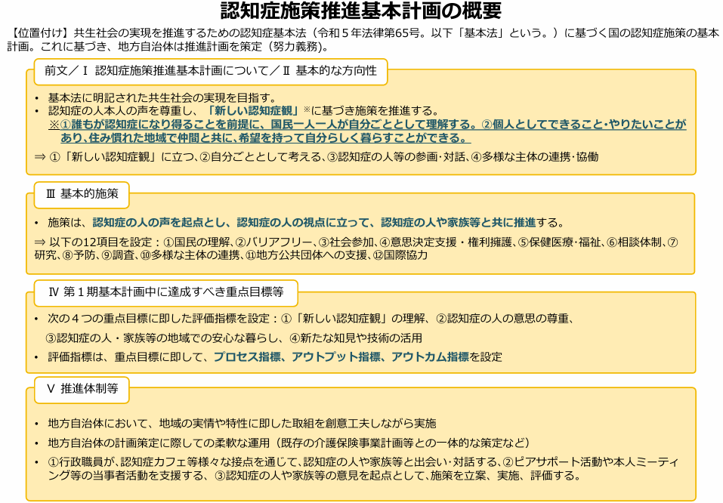
【参考】 認知症施策推進基本計画の概要
出典：令和8年1月8日 認知症施策推進関係者会議資料

Slide 19
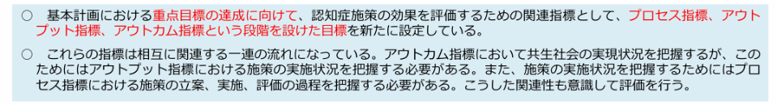
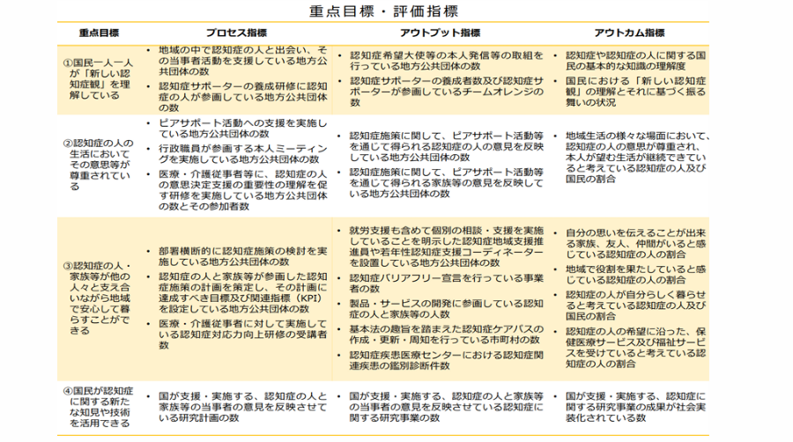
【参考】 基本計画におけるKPI（認知症施策の効果を評価するための関連指標）
出典：令和8年1月8日 認知症施策推進関係者会議資料

